Slide 1
参数估计

Slide 2
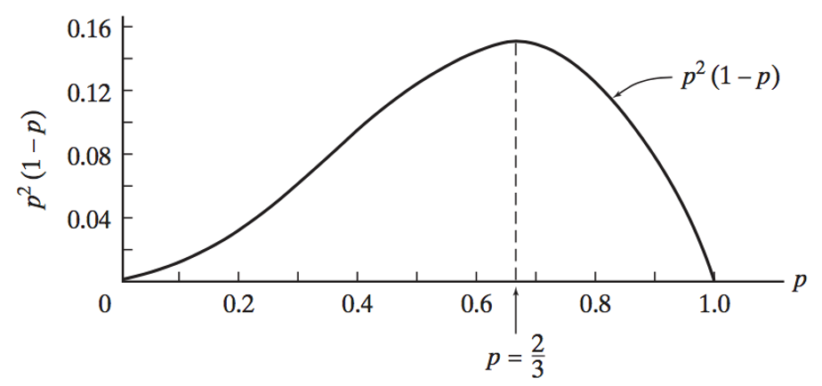
引例
抛硬币结果HHT，求最可能的p (p代表Head概率)
每一个概率函数可以看成一类模型
模型参数确定后成为一个具体的模型

Slide 3
提纲
矩估计(The Method of Moments)
极大似然估计（The Method of Maximum Likelihood）
估计量的评选标准
区间估计

Slide 4
点估计
参数的点估计就是对总体分布中的未知
参数θ, 以样本X₁, X₂, ... X_{n}构造统计量
作为参数θ的估计, 称
为参数θ估计量。
当测得样本值(x₁, x₂,…, x_{n})时, 代入 ，
即可得到参数θ估计值：

Slide 5
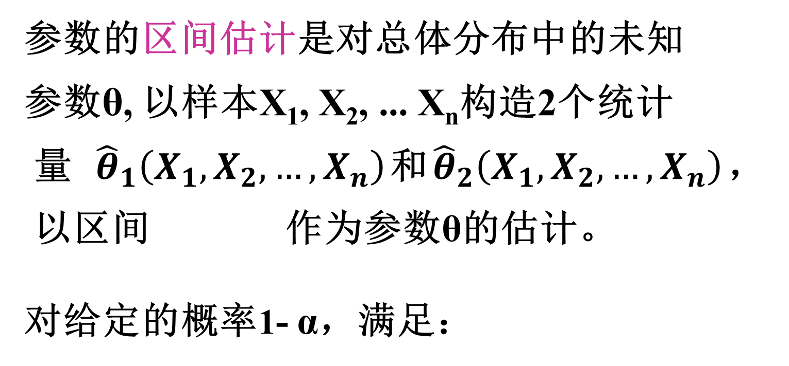
区间估计
参数的区间估计是对总体分布中的未知
参数θ, 以样本X₁, X₂, ... X_{n}构造2个统计
量 ${\hat{θ}}_{1}\left(X_{1},X_{2},…,X_{n}\right)$和${\hat{θ}}_{2}\left(X_{1},X_{2},…,X_{n}\right)$，
以区间 作为参数θ的估计。
对给定的概率1- α，满足：
$$P\left({\hat{θ}}_{1}\left(X_{1},X_{2},…,X_{n}\right)<θ<{\hat{θ}}_{2}\left(X_{1},X_{2},…,X_{n}\right)\right)=1−α$$

Slide 6
矩估计
原则：以样本矩作为总体矩的估计，
从而得到参数的估计量。

Slide 7
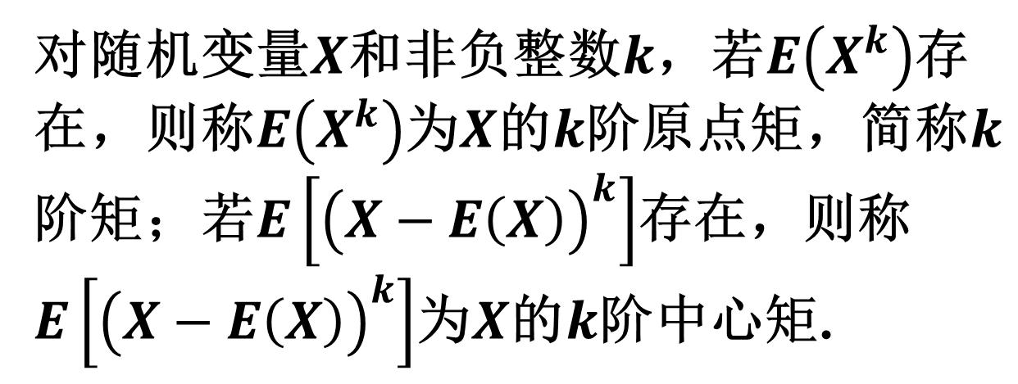
矩估计
对随机变量$X$和非负整数$k$，若$E\left(X^{k}\right)$存在，则称$E\left(X^{k}\right)$为$X$的$k$阶原点矩，简称$k$阶矩；若$E\left[{\left(X−E\left(X\right)\right)}^{k}\right]$存在，则称$E\left[{\left(X−E\left(X\right)\right)}^{k}\right]$为$X$的$k$阶中心矩.
期望是一阶矩，方差是2阶中心距。

Slide 8

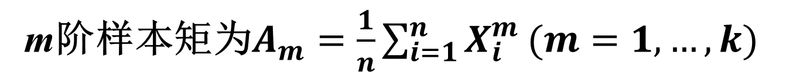
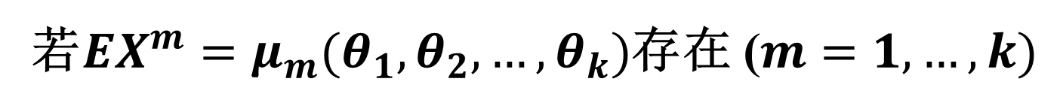

矩估计
设总体X的分布类型已知，X的分布函数为
$$F(x;θ_{1},θ_{2},…, θ_{k})$$
其中，$θ_{1},θ_{2},…,θ_{k}$为未知参数.
设X₁, X₂, ... , X_{n}为来自总体X的样本，
若$EX^{m}=μ_{m}(θ_{1},θ_{2},…,θ_{k})$存在 ($m=1,…,k)$
m阶样本矩为$A_{m}=\frac{1}{n}\sum_{i=1}^{n}{X_{i}^{m}}$ $(m=1,…,k)$

Slide 9
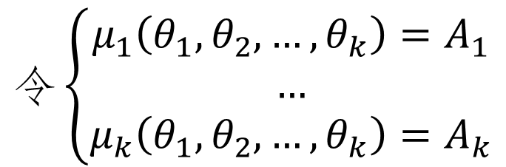
矩估计
$$令\left\{\begin{aligned}μ_{1}\left(θ_{1},θ_{2},…,θ_{k}\right)=A_{1} \\ … \\ μ_{k}\left(θ_{1},θ_{2},…,θ_{k}\right)=A_{k}\end{aligned}\right.$$
这种估计量称为矩估计量；矩估计量的观察值称为矩估计值。

Slide 10
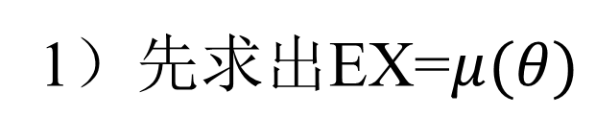
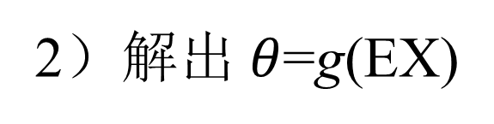
矩估计：一个未知参数
1）先求出EX=$μ(θ)$
2）解出 $θ$=g(EX)
3） 为矩估计量。

Slide 11
矩估计：两个未知参数
1）计算
2）解出 ，用 表示
3）用 代替 ，用 代替 ，有
即为 的矩估计量。

Slide 12
例
设某城市一天中发生火警的次数X服从
所以，矩估计量：
矩估计值：

Slide 13
例

Slide 14
例
(1) 代入 (2), 得：

Slide 15
例

Slide 16
结 论
无论总体X服从何种分布，总体均值
EX= μ, 总体方差DX=σ²作为未知参数，
其矩估计量一定是样本均值和样本方差，
即：
Notes:
与MLE相比，可以在不知道分布的情况下使用
精读往往不高

Slide 17
例
设总体X的密度为
是来自X的样本。
解：1）
令 ，得 ；
2）

Slide 18


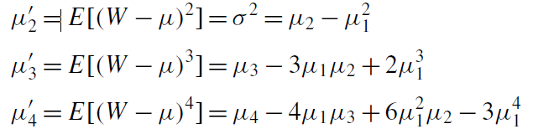
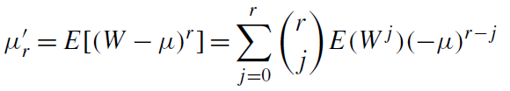
思考
为什么使用原点矩？
令
有

Slide 19
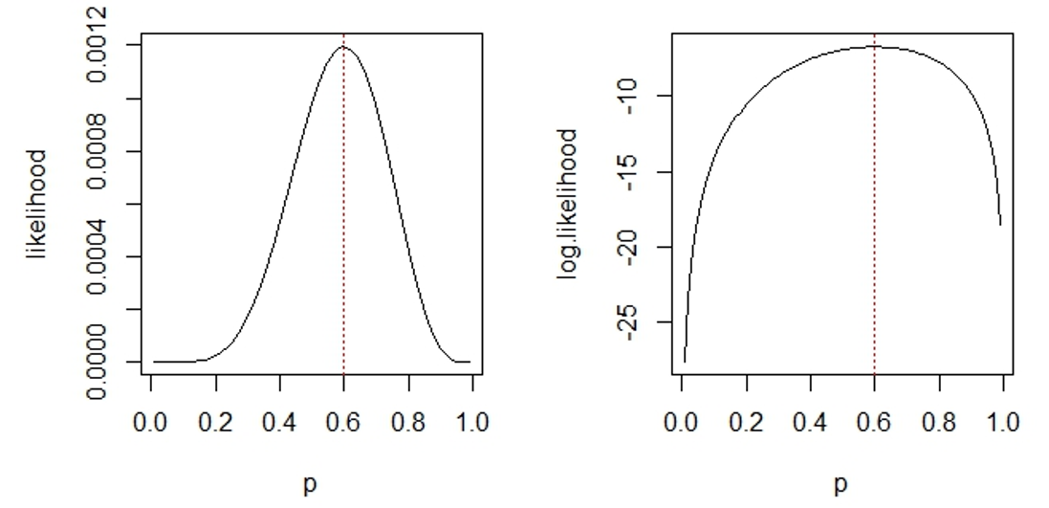
极大似然估计
结果：1001110101 1:正，0:反
抛硬币的例子
猜测：0.6？
机制：发生概率大 容易发生 发生

Slide 20
极大似然估计
原则：
以样本X₁,X₂, ... X_{n}的观测值x₁, ... x_{n}来
估计参数 若选取
使观测值出现的概率最大, 把
作为参数 的估计量。

Slide 21
离散情况
发生的概率为：
记：

Slide 22
离散情况

Slide 23
连续情况

Slide 24
连续情况

Slide 25
单参数情况
Notes:
以连续为例

Slide 26
多参数情况
（似然方程组）
（对数似然方程组）

Slide 27
例
试求参数p的极大似然估计量。
故似然函数为

Slide 28
例
即p的极大似然估计量为：
与矩估计量相同。

Slide 29
例
似然函数为：

Slide 30
例

Slide 31
例
X的概率密度为：

Slide 32
例
似然方程组无解.
直接从似然函数本身考虑求最大值.

Slide 33
例
类似地，
矩估计：

Slide 34
例
某元件寿命X的密度
是未知参数， 是样本观察值。求 的极大似然估计量。
解：
当一切 时有
Notes:
未知参数出现在range中

Slide 35
例
从似然函数本身考虑，
单调递增， 越大， 越大
又因 要满足
即取 时 最大，
从而得极大似然估计量：

Slide 36
极大似然估计的不变性
设 是θ 的极大似然估计, u=u(θ )
是θ 的函数, 且有单值反函数：
则 是 u(θ ) 的极大似然估计.

Slide 37
例

Slide 38
例
解：
或
由极大似然估计 及不变性得

